Slide 1
МБДОУ д/сад №10 «Солнышко»
Проект
«Хочу быть здоровым»
С применением здоровьесберегающих технологий
Воспитатель : Скворцова Н.В.
2013 год.

Slide 2
« Забота о здоровье — это важнейший труд воспитателя. От жизнерадостности, бодрости детей зависит их духовная жизнь, мировоззрение, умственное развитие, прочность знаний, вера в свои силы»
В. А. Сухомлинский
«Здоровье – это главное жизненное благо».
Януш Корчак.

Slide 4
Здоровье - это состояние полного физического, психического
и социального благополучия, а не просто отсутствие болезней или
физических дефектов.

Slide 6
Диаграмма показателей уровня физического развития детей на начало года
Средний уровень 88,8%
В группе 14 человек.
Было обследовано 9 человек.
Высокий уровень - 11,1%
Средний уровень - 88.8%
Низкий уровень - 0%

Slide 7
Основные причины, мешающие родителям уделять большее внимание здоровью детей.
Дефицит времени вследствие высокой профессиональной занятости
Основные причины, мешающие родителям уделять большее внимание здоровью детей
Отсутствие специальных знаний и умений
Недостаточный уровень материальной обеспеченности

Slide 8
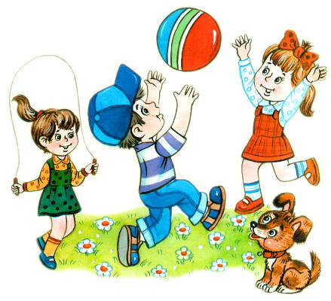
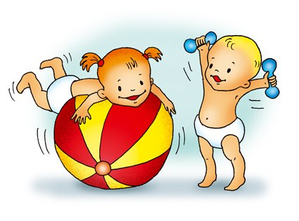
Цель проекта: сохранение и укрепление здоровья детей через систему оздоровительных мероприятий.

Slide 9
Задачи проекта:
Дать первоначальные простейшие представления о ЗОЖ.
Формировать первоначальные представления о себе, как человеке, об элементарном значении каждого органа для нормальной жизнедеятельности.
Воспитывать у детей привычку к аккуратности и чистоте, формировать культурно-гигиенические навыки и навыки самообслуживания.
Создать условия для благотворного физического развития детей.
Повысить педагогическую компетентность родителей по вопросу сохранения и укрепления здоровья детей.

Slide 10
Условия для реализации проекта
Робота с семьёй
Работа с детьми
Создание предметно-развивающей среды
Повышение уровня компетентности воспитателя
Условия

Slide 11
I этап – Подготовительный
Задачи этапа:
Диагностика физического развития детей
Разработка проекта «Хочу быть здоровым»
Изготовление оборудования
Подбор и изучение материала
Привлечение внимания родителей к проблеме оздоровительной работы с детьми

Slide 12
II этап – Основной реализация проекта.
I блок – «Я - человек»
II блок – «Я расту здоровым»
III блок – «Уроки Мойдодыра»

Slide 13
Интеграция образовательных областей
Коммуникация
(беседа, чтение х.л.)
Здоровье
(беседа, игры-релаксации, музыкотерапия, прогулки)
Социализация
(игры)
Проект
«Хочу быть здоровым»
Физическая культура
(НОД, гимнастики)
Безопасность
(ситуативные разговоры, беседы)
Познание
(беседа, д/игры, рассматривание иллюстраций)

Slide 14
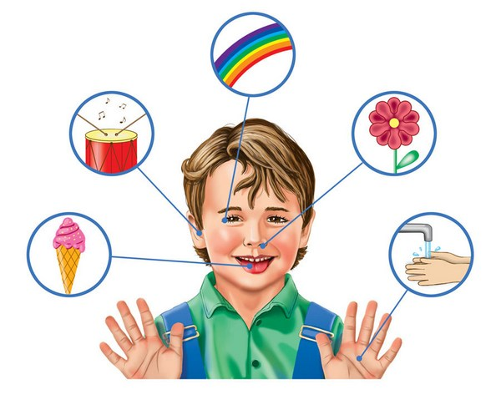
I блок – «Я – человек»
Цель – формирование представлений о себе, как отдельном человеке; о значении каждого органа для нормальной жизнедеятельности: глаза – смотреть, уши – слышать, носик – нюхать, язычок – пробовать (определять) на вкус, ручки – хватать, держать и т.д.

Slide 15
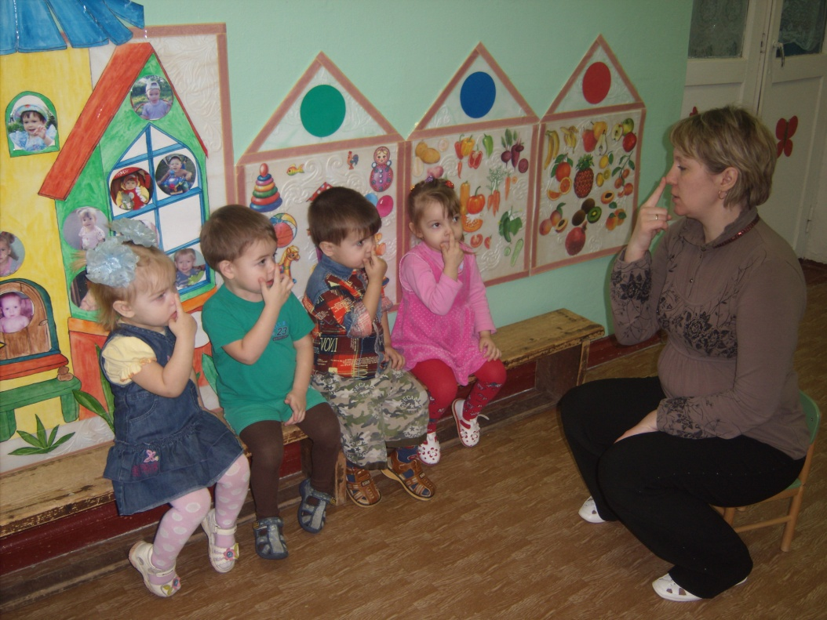
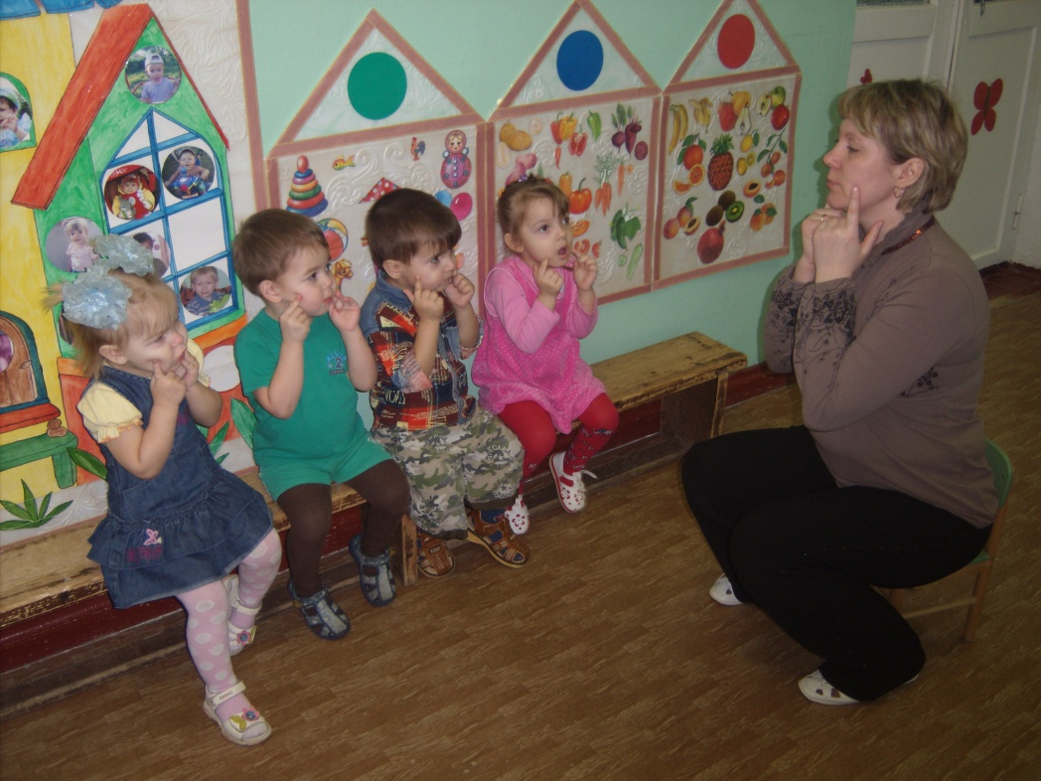
Упражнения «Покажи части тела»

Slide 16
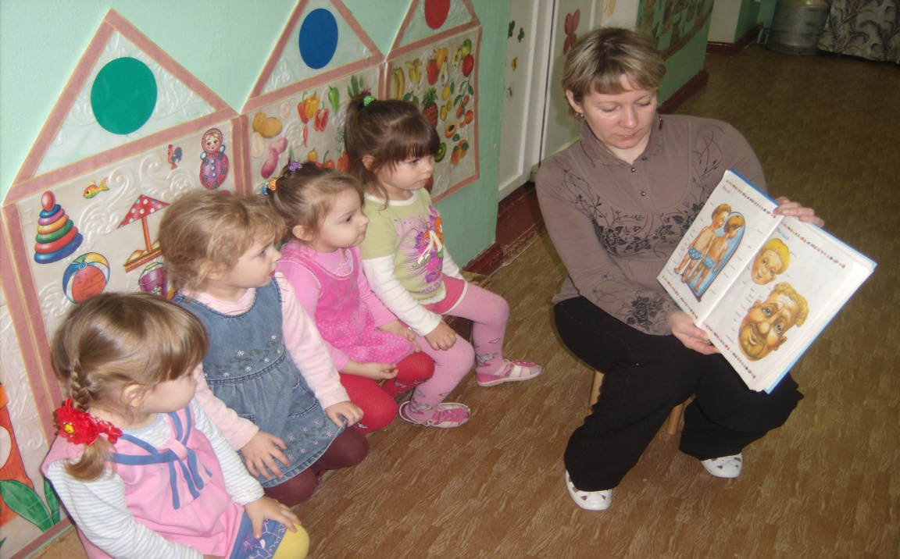
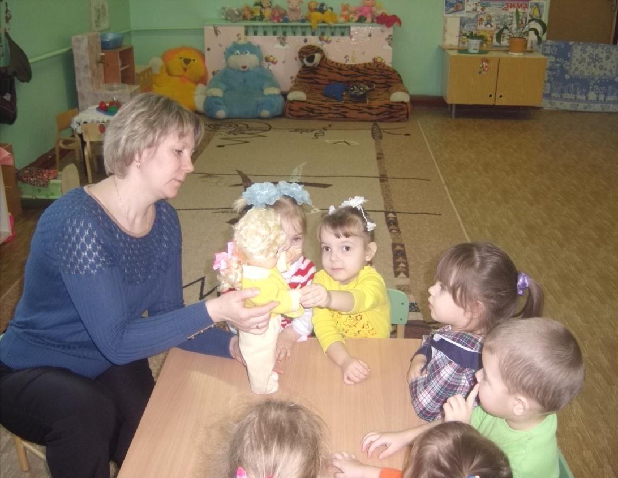
Рассматривание иллюстраций
Д/и «Что есть у куклы?»

Slide 17
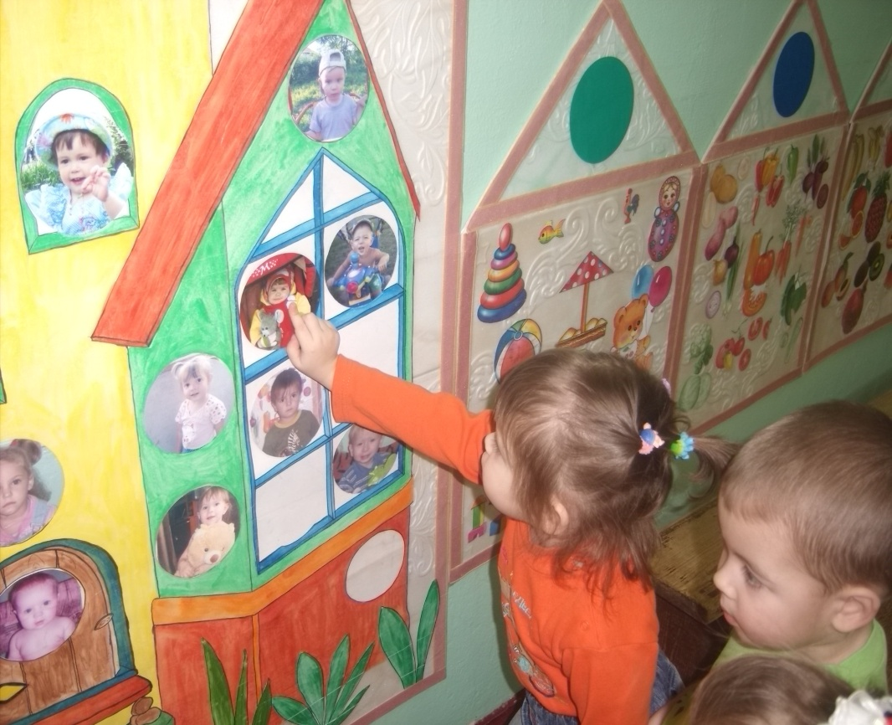
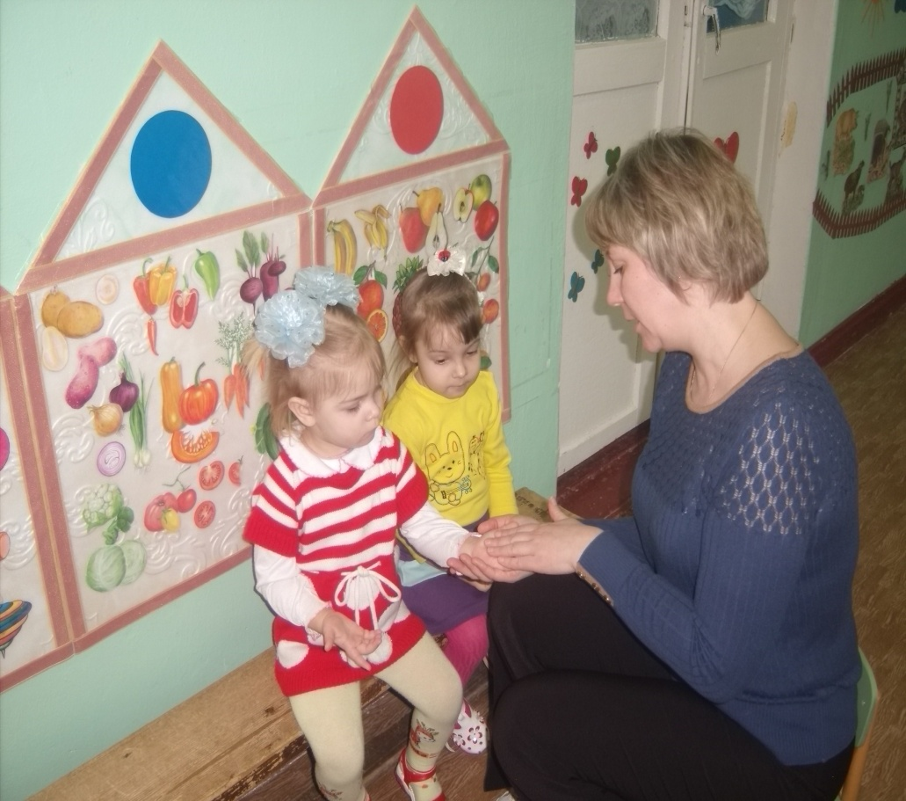
Игра – релаксация «Дай ладошечку, моя крошечка…»
Рассматривание фотографий

Slide 18
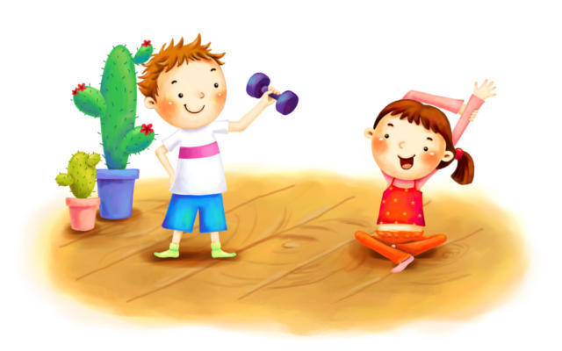
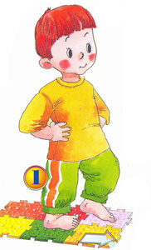
II блок – «Я расту здоровым»
Цель – формирование у детей представления о необходимости заботы о своем здоровье, правильном питании, двигательной активности (с применением здоровьесберегающих технологий).

Slide 19
Здоровьесберегающая технология - это система мер, включающая взаимосвязь и взаимодействие всех факторов образовательной среды, направленных на сохранение здоровья ребенка на всех этапах его обучения и развития.

Slide 20
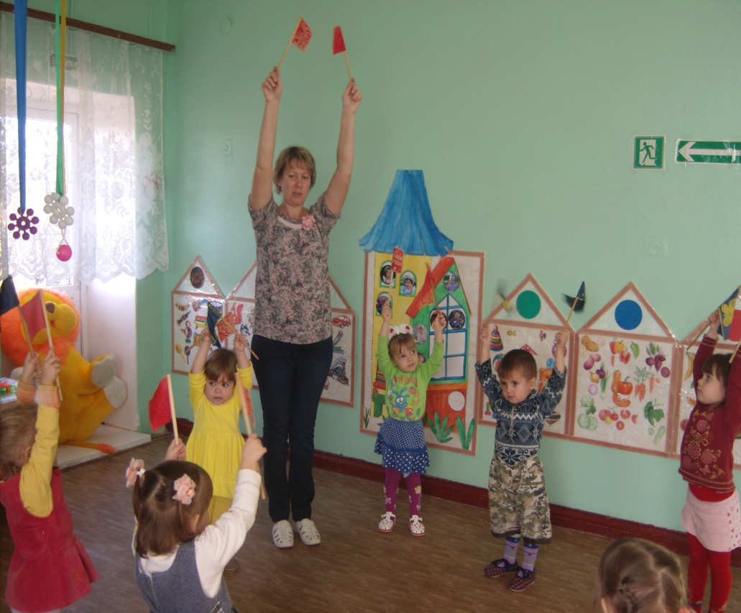
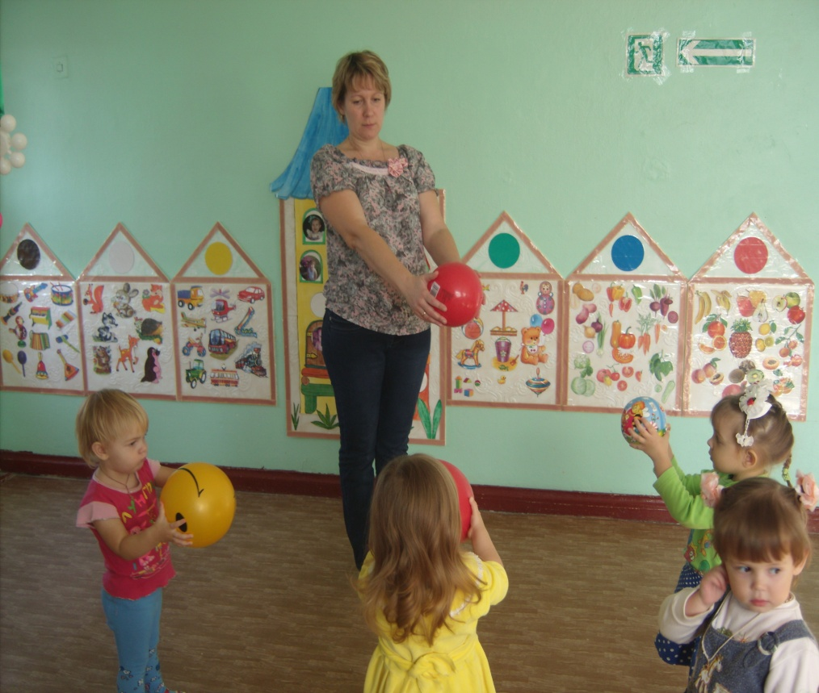
Утренняя гимнастика

Slide 21
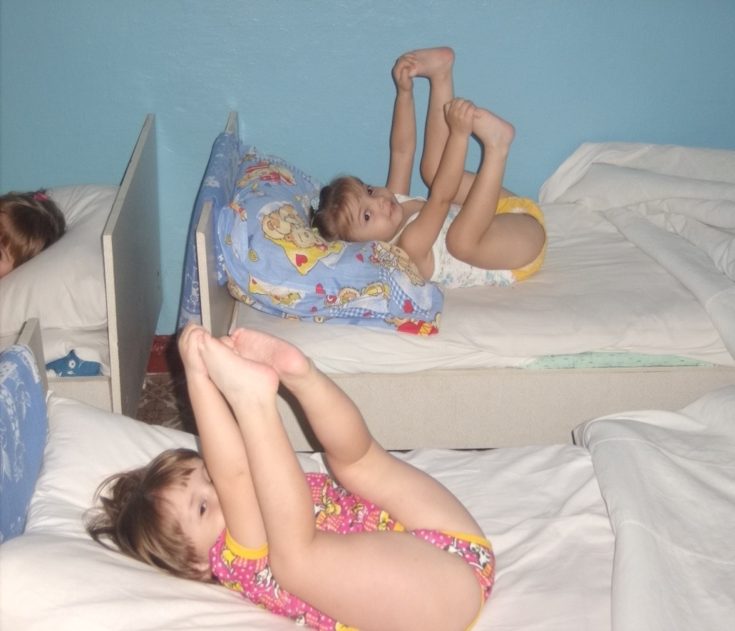
Бодрящая гимнастика после сна – разминка в кроватках

Slide 22
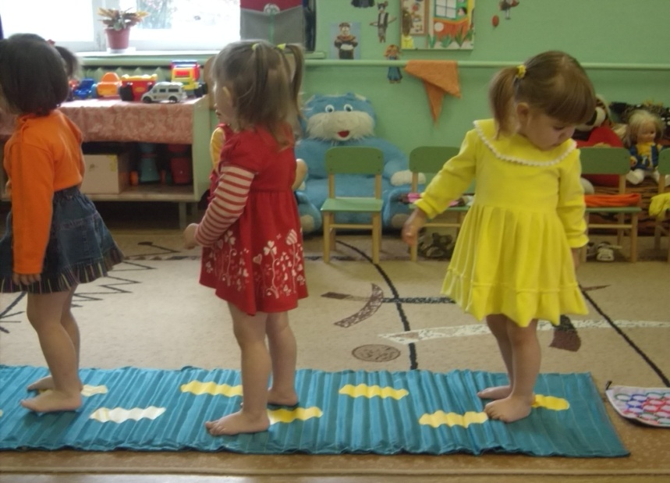
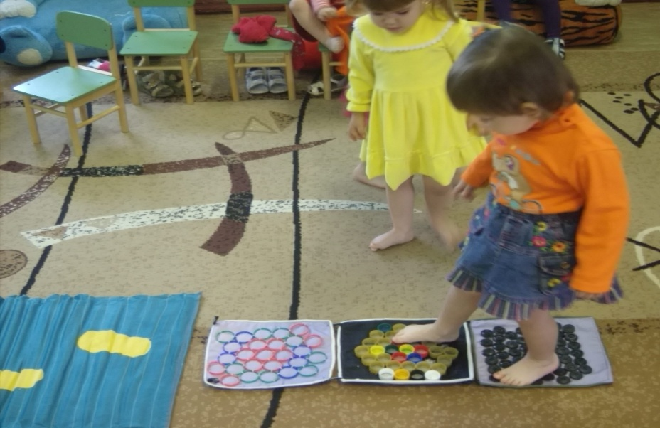
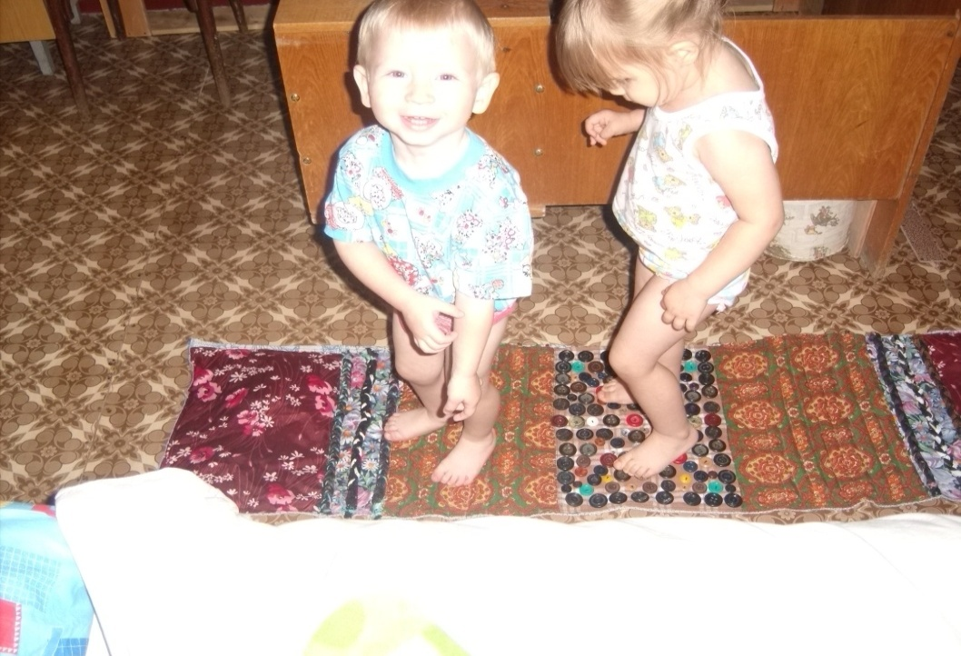
Хождение по массажным дорожкам

Slide 23
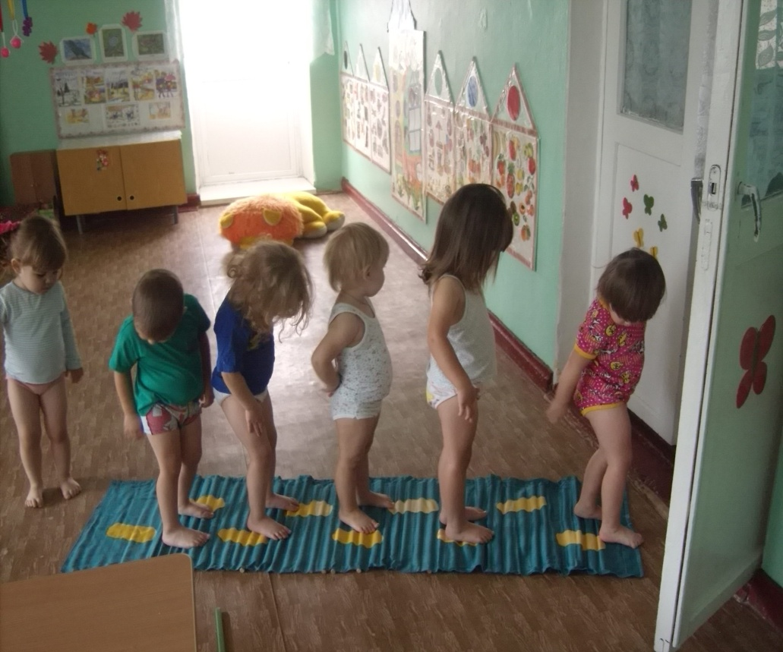
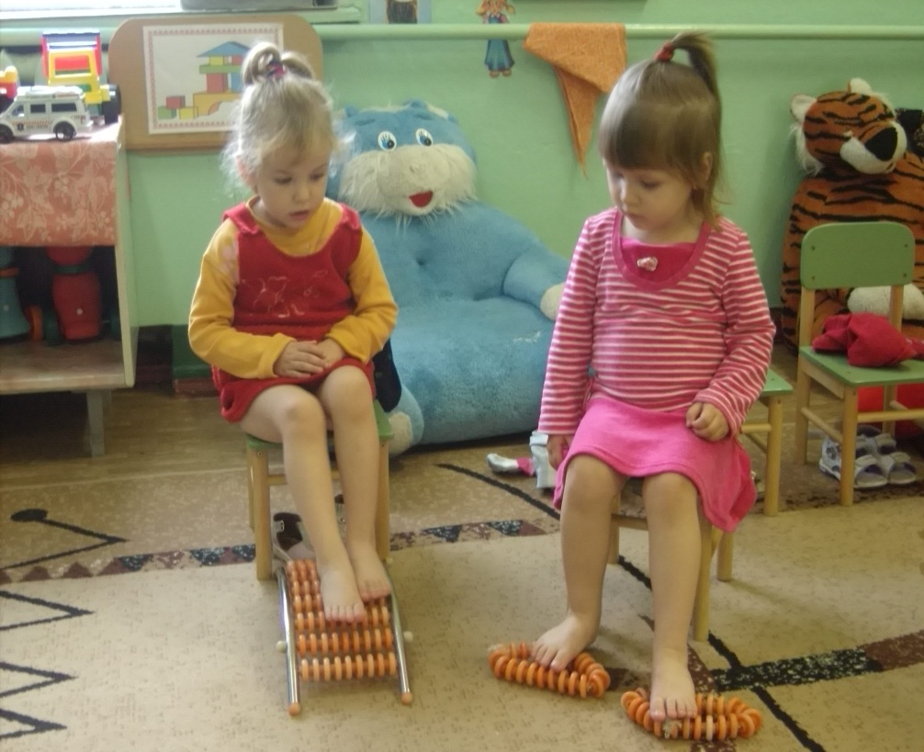
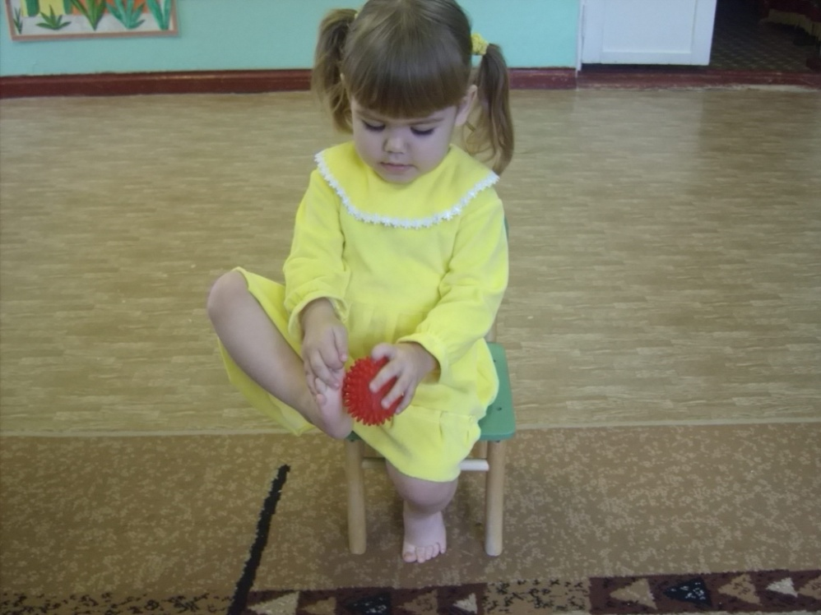

Slide 24
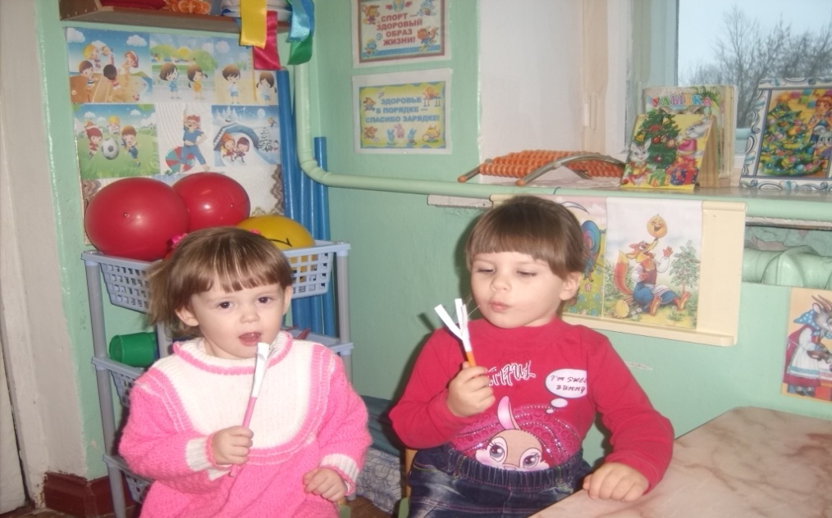
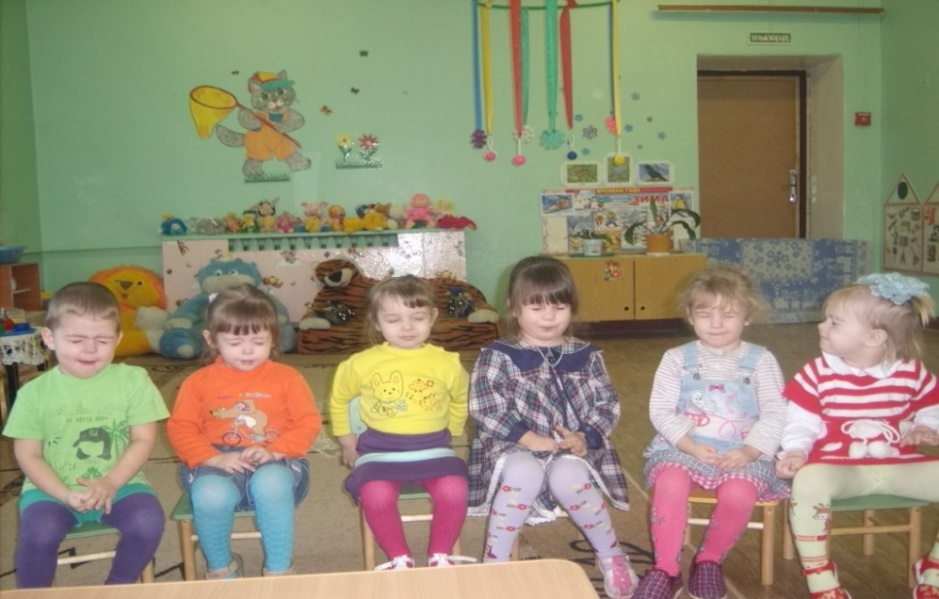
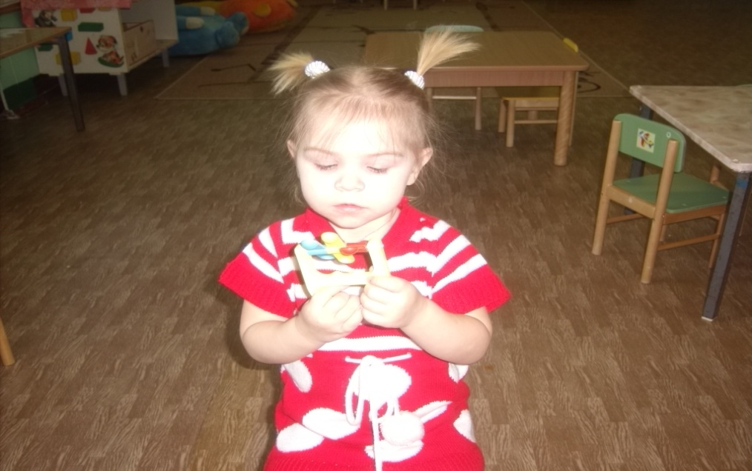
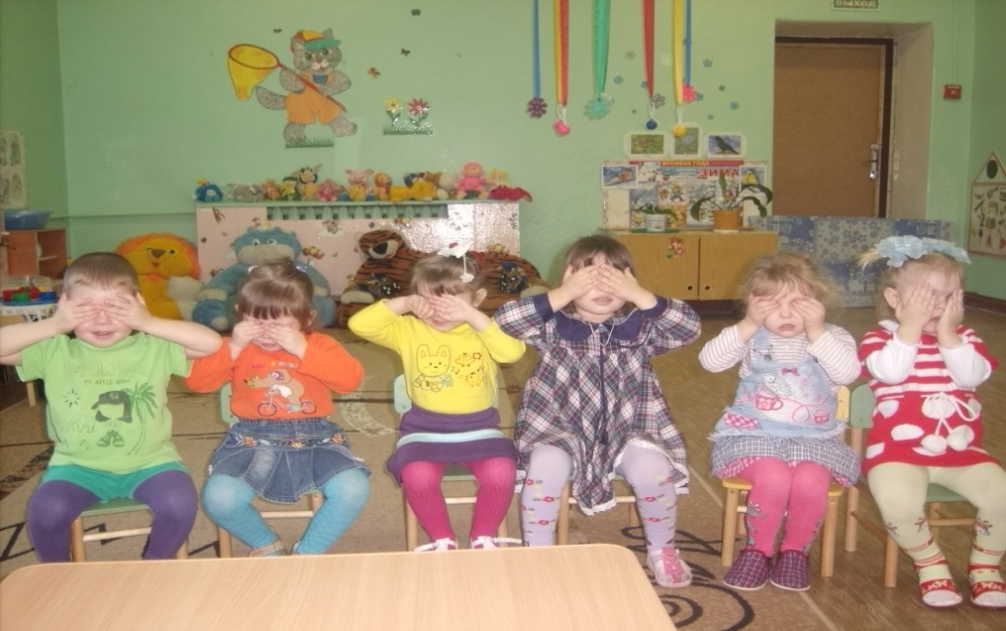
Гимнастика для глаз
Дыхательная гимнастика

Slide 25
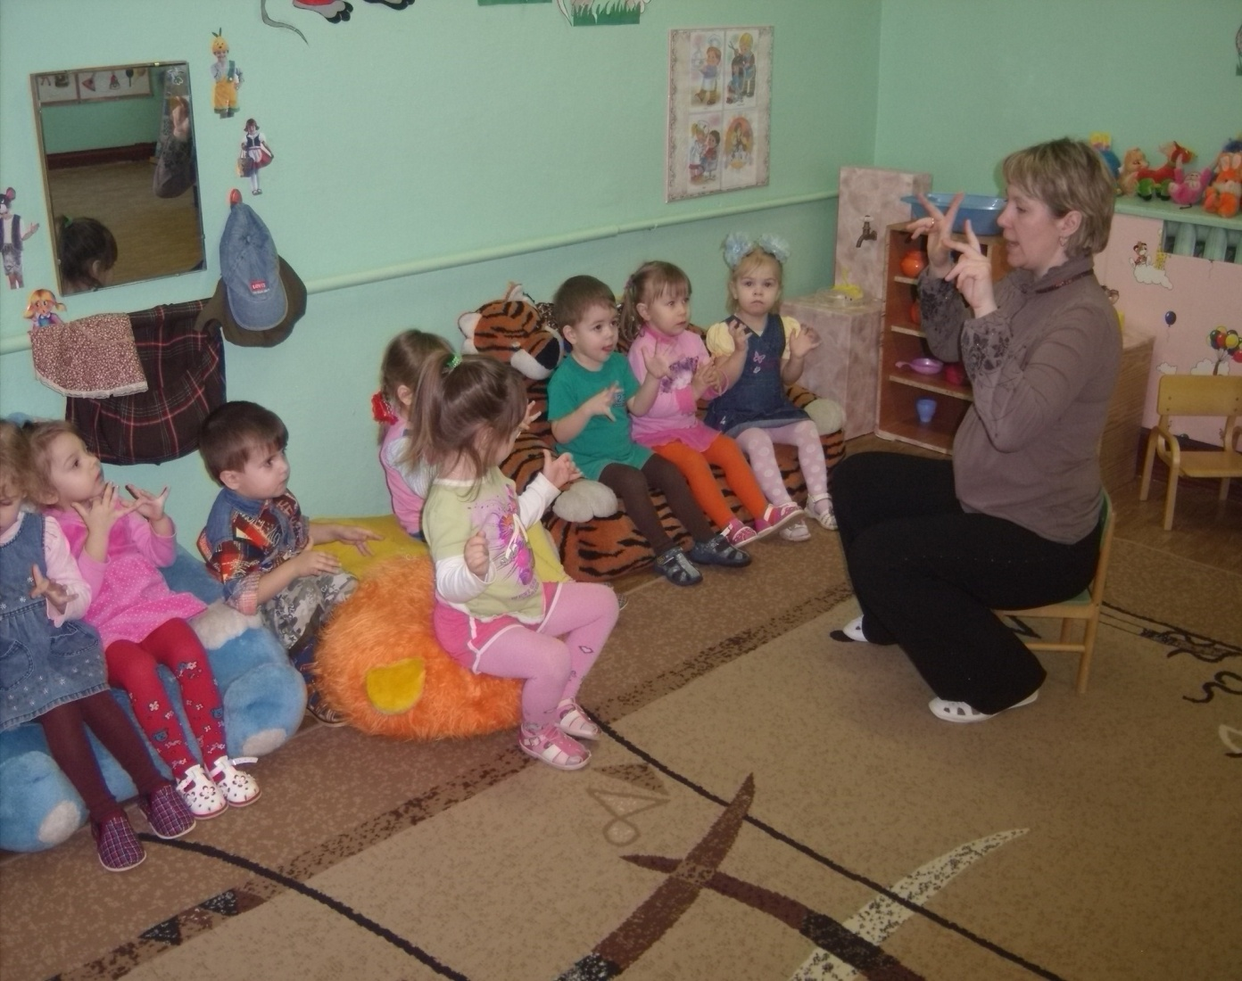
Пальчиковая игра «Пальчики пляшут»

Slide 26
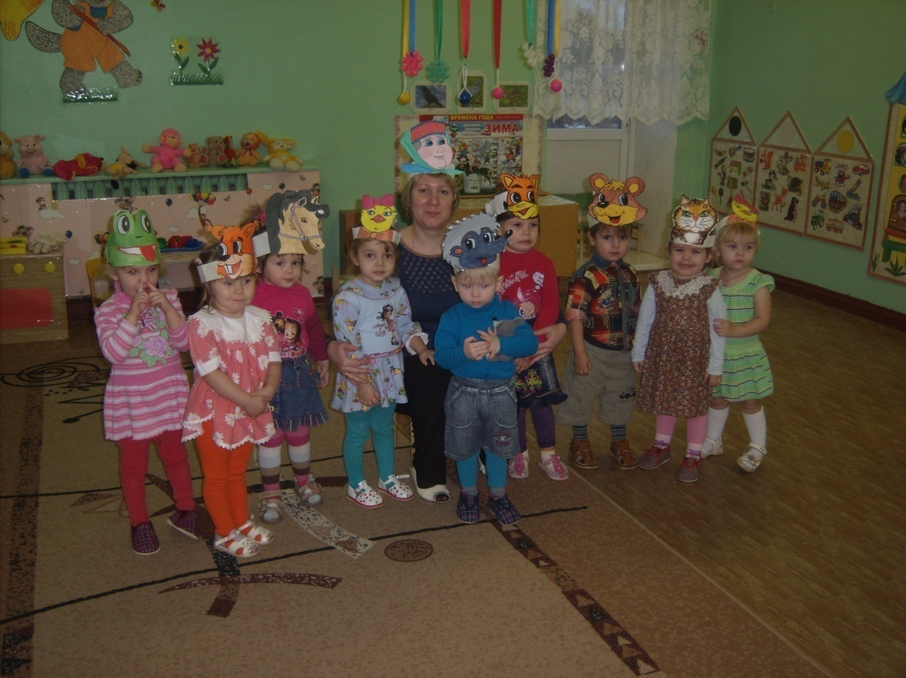
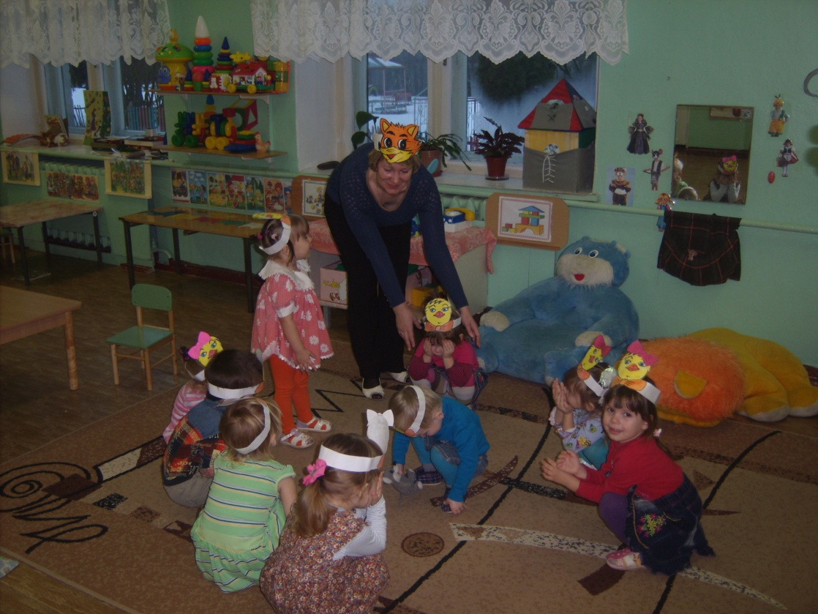
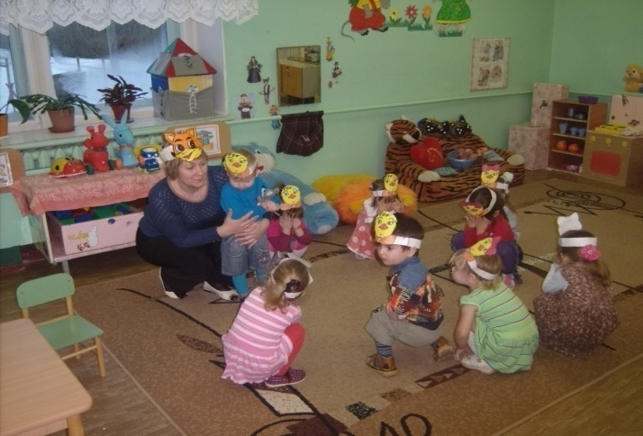
Подвижные игры

Slide 27
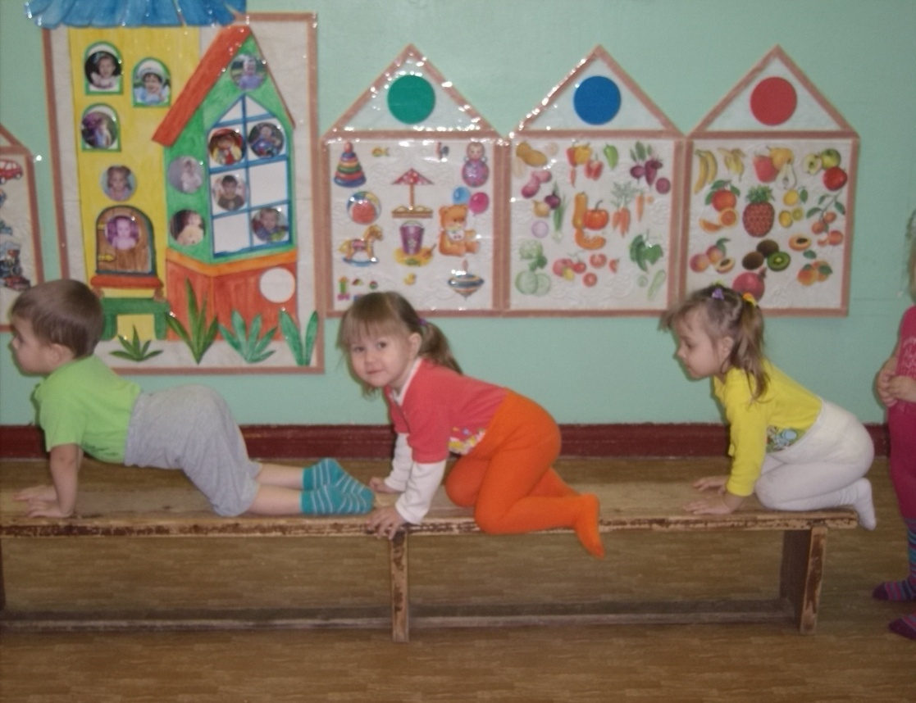
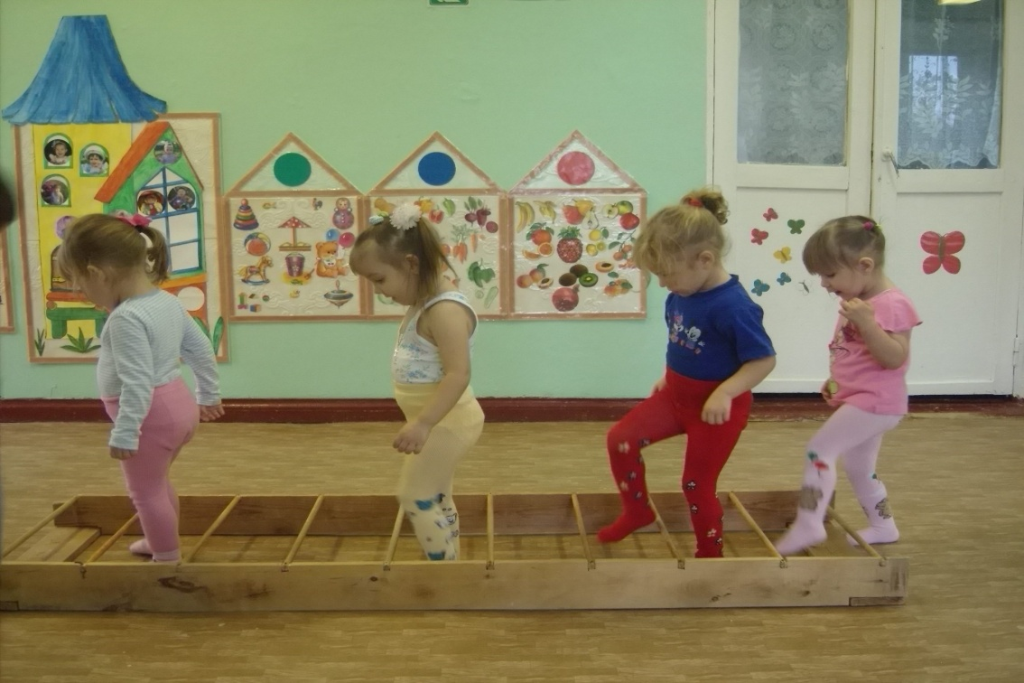
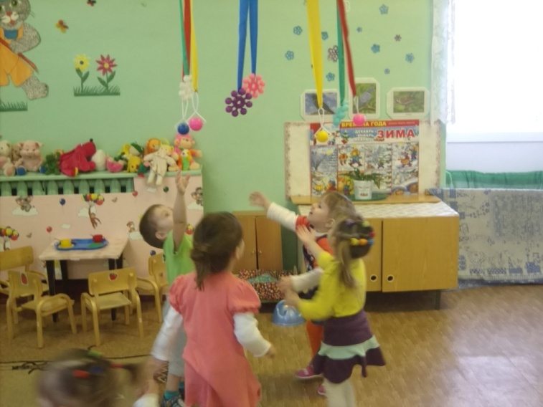
НОД «Физкультура»

Slide 28
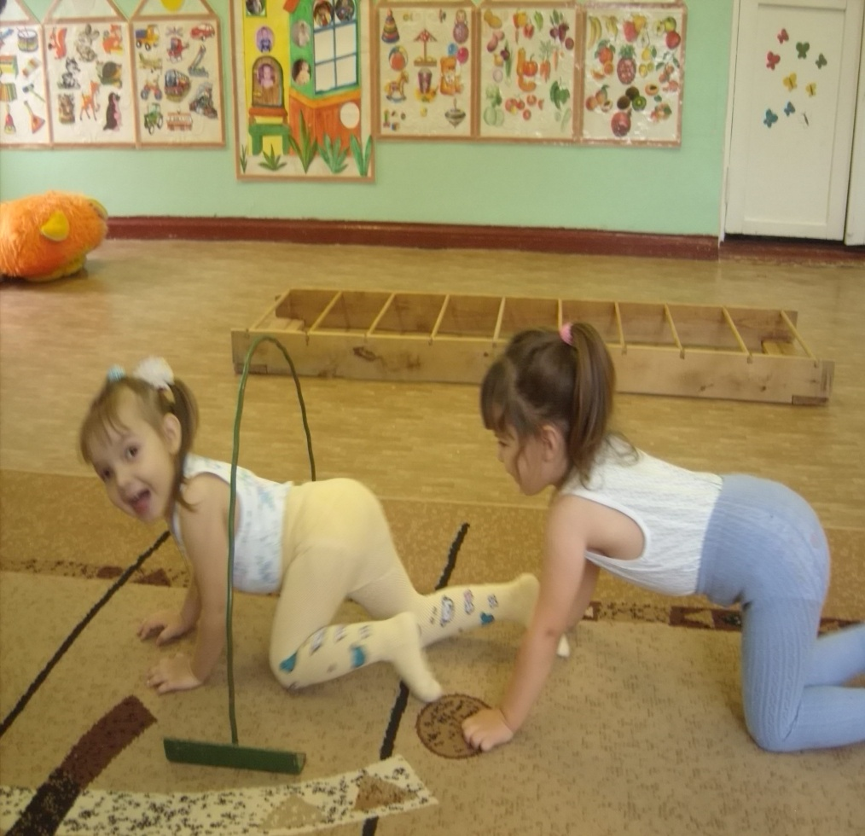
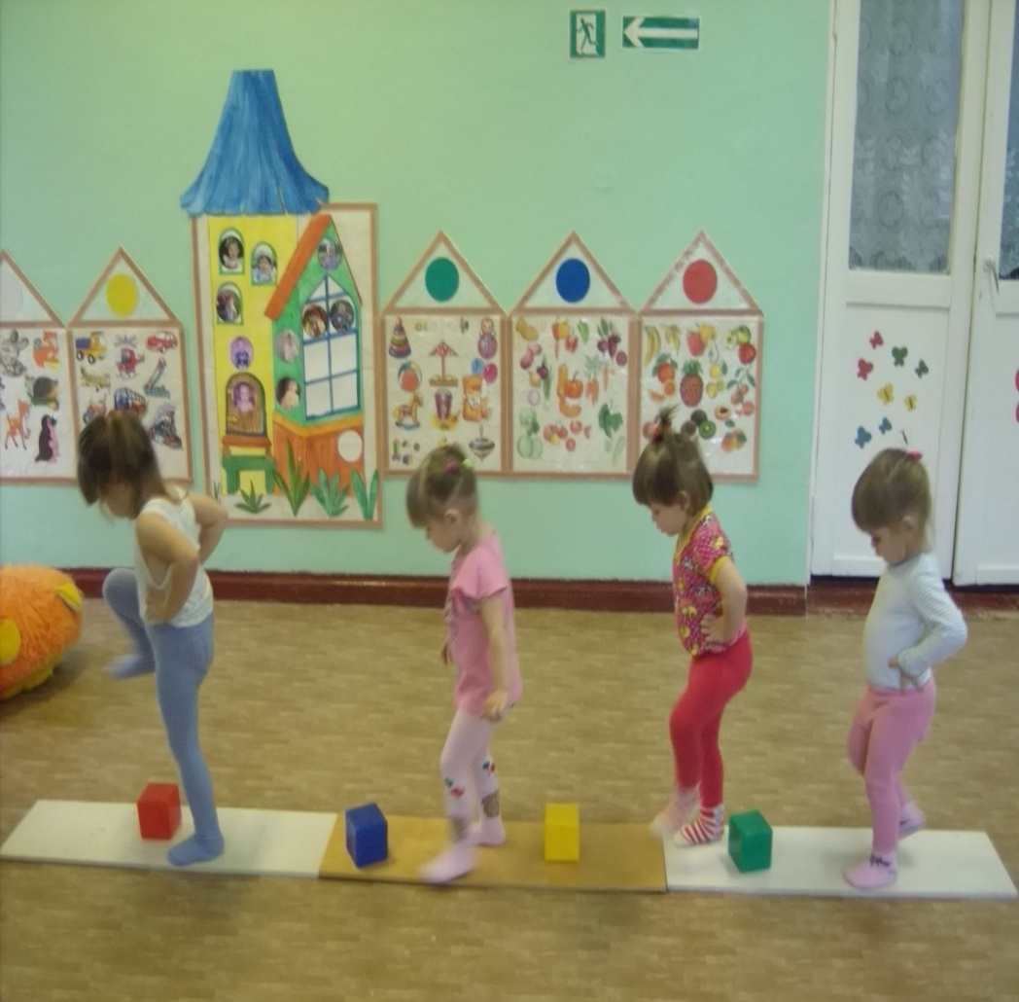

Slide 29
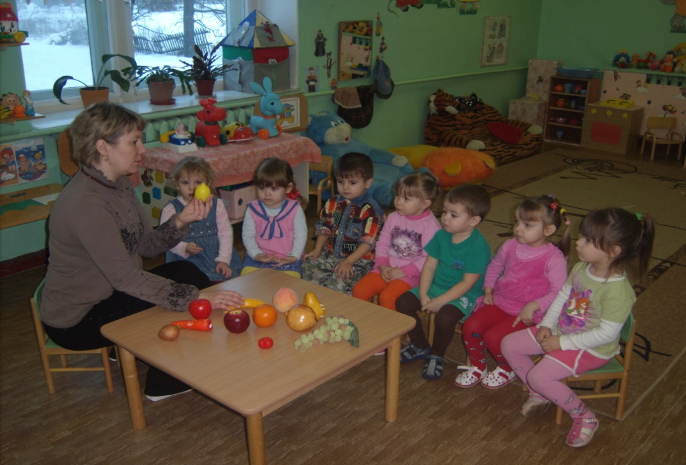
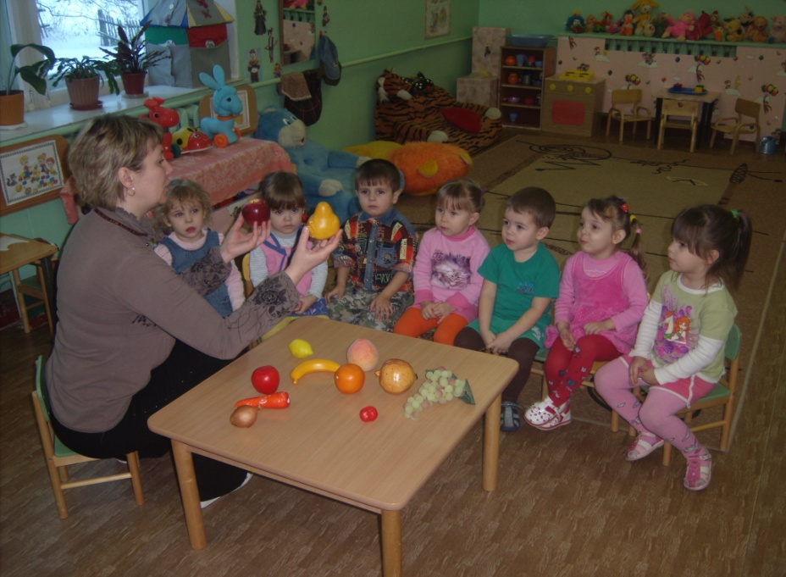
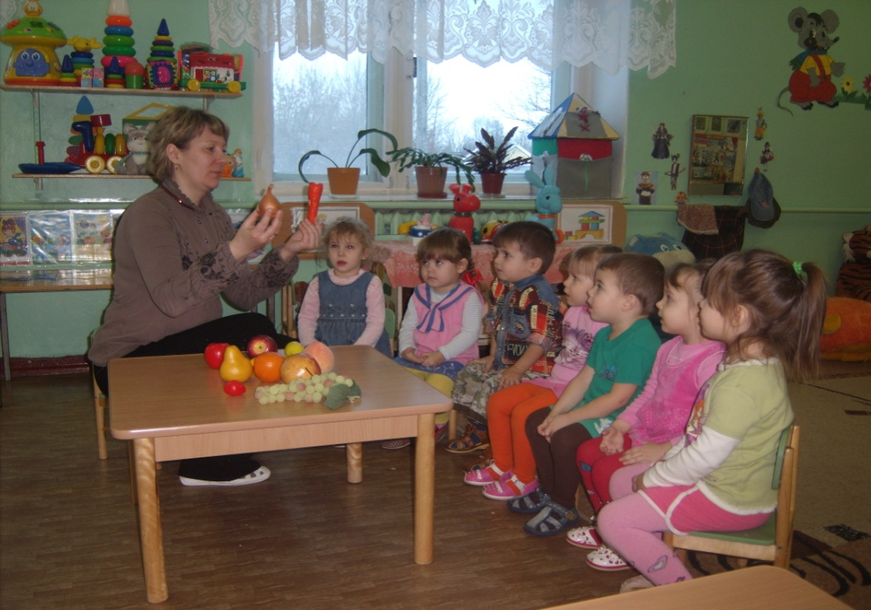
Д/и «Узнай и назови овощи и фрукты»

Slide 30
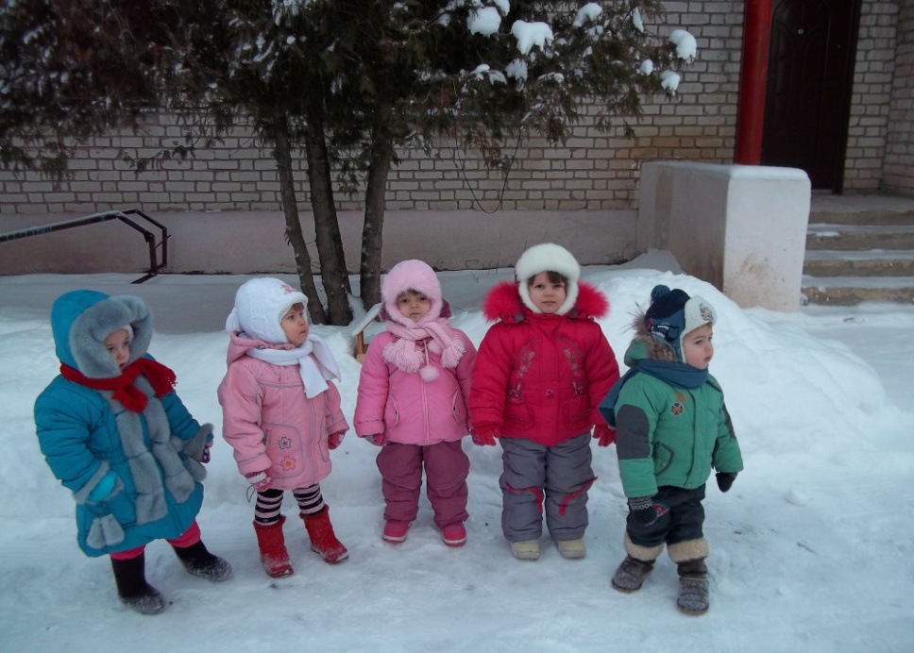
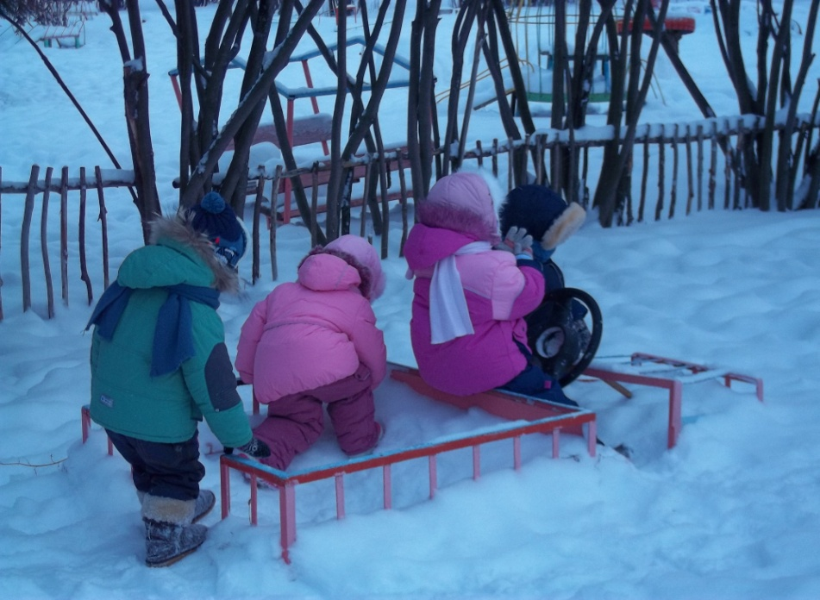
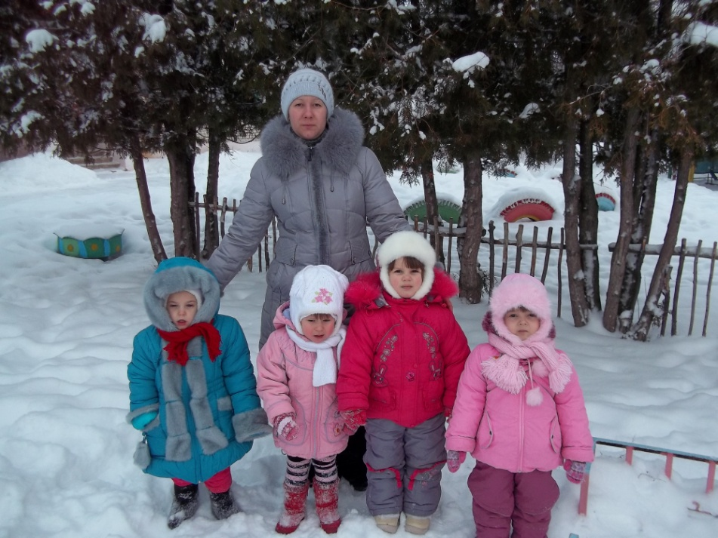
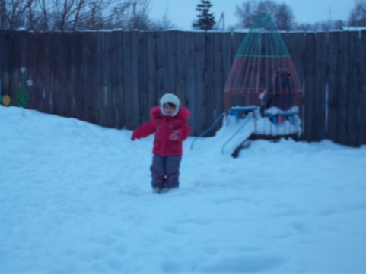
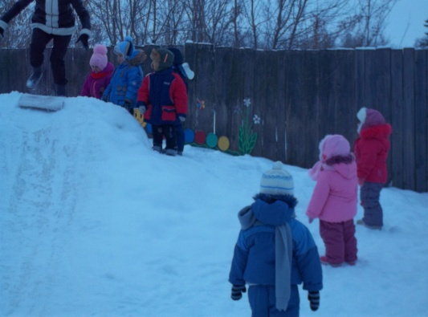
Прогулка

Slide 31
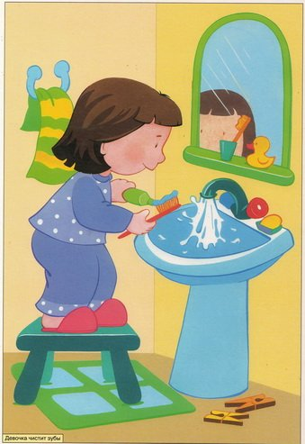
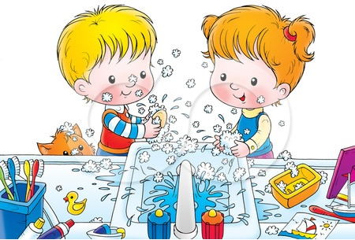
III Блок «Уроки Мойдодыра»
Цель – формирование культурно – гигиенических навыков.

Slide 32
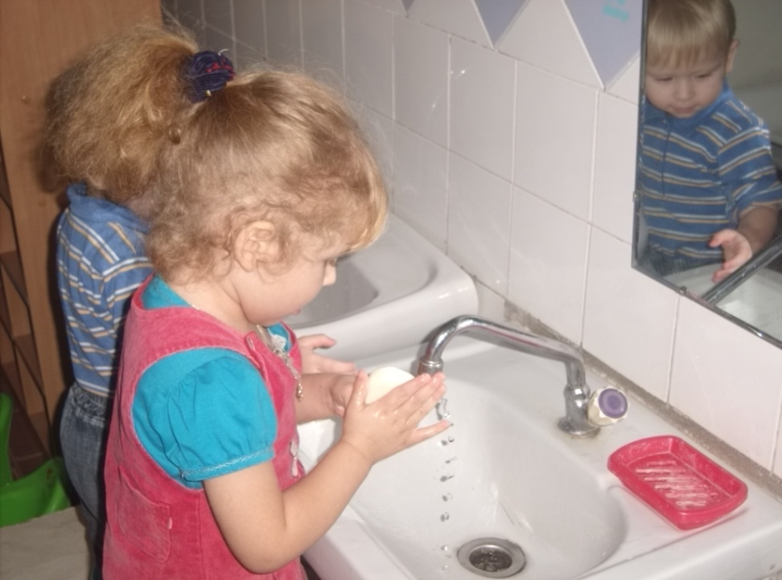
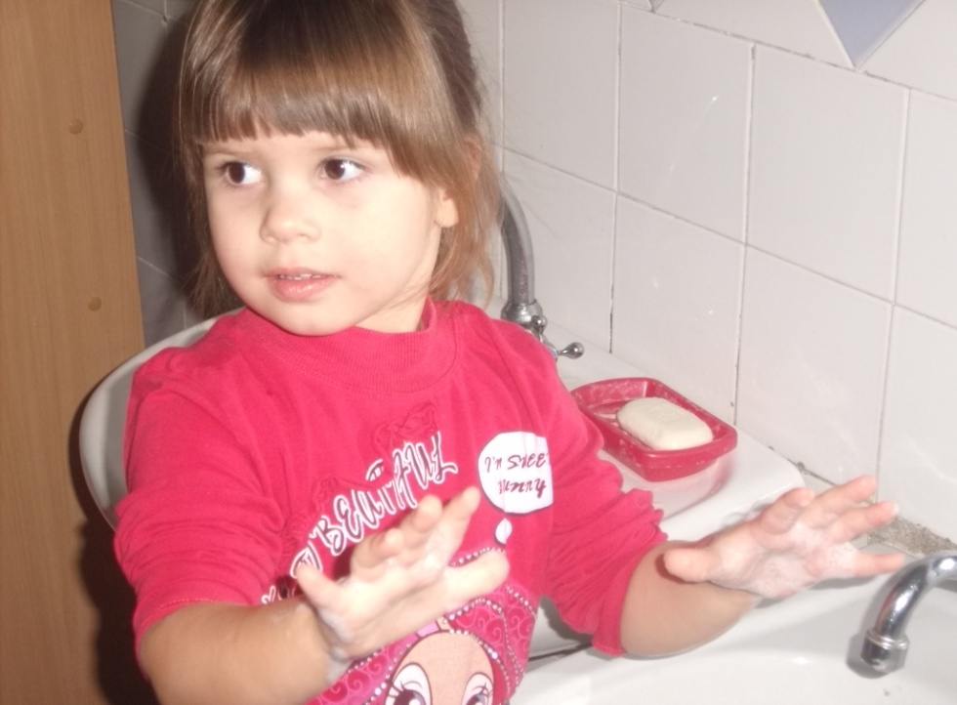
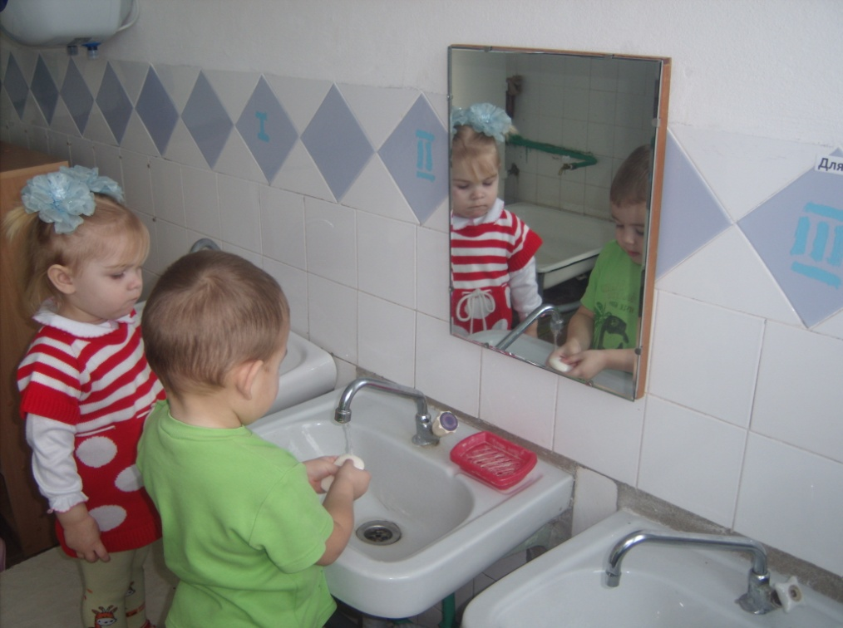
Игры –экспериментирования «Грязные и чистые руки»

Slide 33
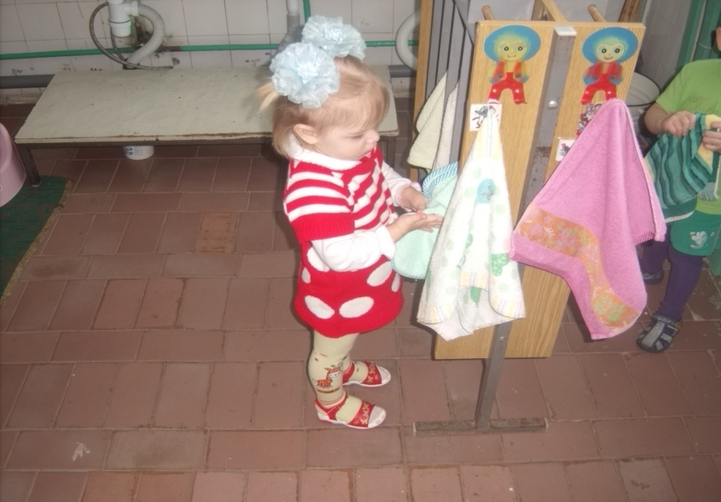
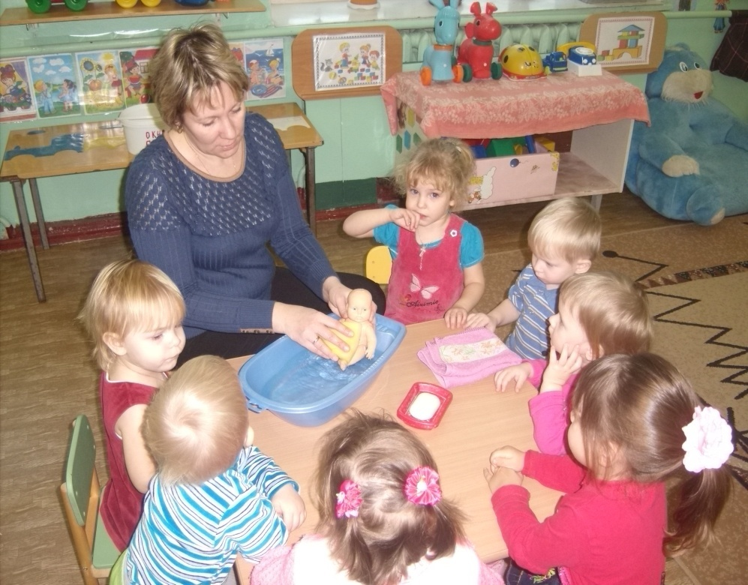
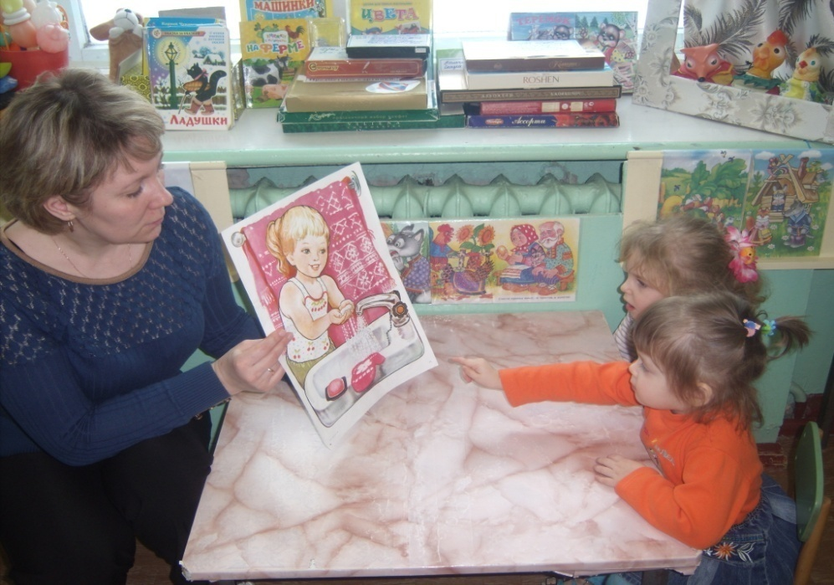
Д/и «Вымоем куклу Таню»
Рассматривание картины «Мальчик моет руки»

Slide 34
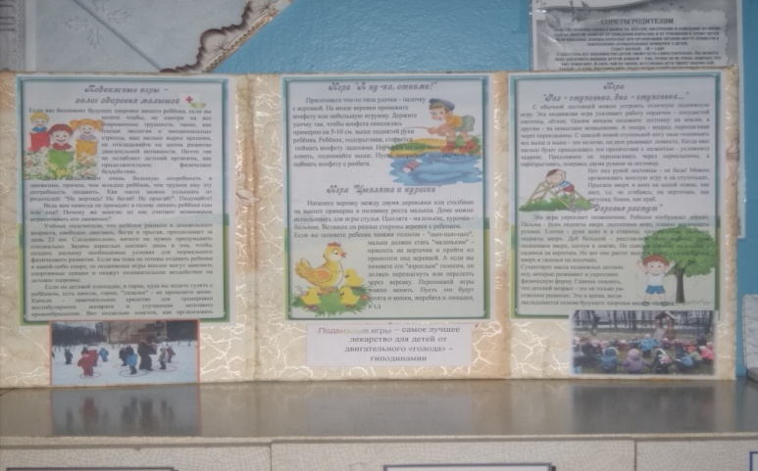
Работа с семьёй
Папка – передвижка «Подвижные игры для малышей»
Фотовитрина «На пути к здоровью»
Рекомендации «Оздоровливаем ребёнка дома»
Родительское собрание «Здоровая семья – здоровый малыш»

Slide 35
III Этап – итоговый
Задачи этапа:
*Обобщение опыта;
*Повторная диагностика детей
*Физкультурное развлечение «В гости к мишке»
*Презентация проекта

Slide 36
Диаграмма показателей уровня физического развития детей на вторую половину года
В группе 14 человек.
Было обследовано 9 человек.
Высокий уровень - 44,4%(4 чел.)
Средний уровень - 55,6%(5 чел.)
Низкий уровень - 0%

Slide 37
Движение – это жизнь, развитие.

Slide 38
Необходимо двигаться, играть с детьми и тогда они будут здоровы и счастливы.

Slide 39
Спасибо
за внимание!

